Slide 1
鸢尾花分类

Slide 2
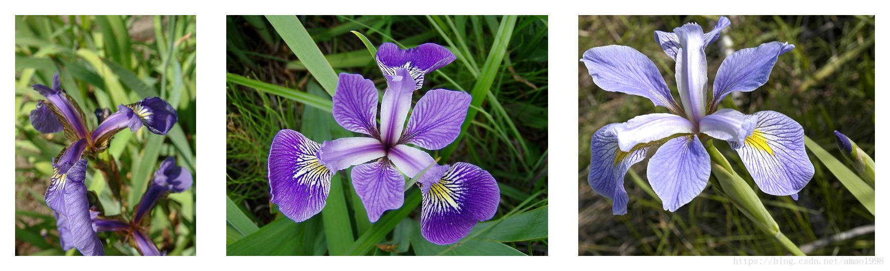
任务介绍
鸢尾花分类是机器学习中比较经典的入门式教学课程。
构建一个模型，根据鸢尾花的花萼和花瓣大小将其分为三种不同的品种。
实践平台：百度AI实训平台-AI Studio

Slide 3
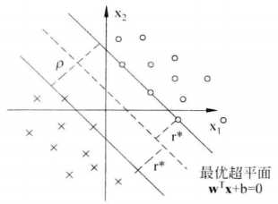
模型选择
SVM的优点：
相对于其他训练分类算法不需要过多样本，并且由于SVM引入了核函数，所以SVM可以处理高维样本
结构风险最小。这种风险是指分类器对问题真实模型的逼近与问题真实解之间的累积误差
非线性，是指SVM擅长应付样本数据线性不可分的情况，主要通过松弛变量（也叫惩罚变量）和核函数技术来实现，这一部分也正是SVM的精髓所在。
常用软件工具包：
LibSVM: http://www.csie.ntu.edu.tw/~cjlin/libsvm/
SVM-Light：http://svmlight.joachims.org/
Liblinear:http://www.csie.ntu.edu.tw/~cjlin/liblinear/

Slide 4
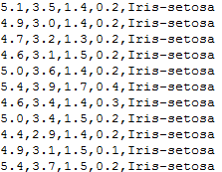
数据集
数据集
总共包含150行数据
每一行数据由 4 个特征值及一个目标值组成。
4 个特征值分别为：
萼片长度、萼片宽度、花瓣长度、花瓣宽度
目标值为三种不同类别的鸢尾花，分别为： Iris Setosa
Iris Versicolour
Iris Virginica

Slide 5
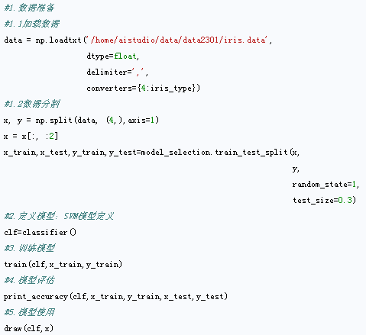
实践流程
实践流程
准备数据
✓读取数据，提取特征；
✓将数据分割为训练集和测试集
配置模型
训练模型
模型评估
✓计算模型的准确率/精度
✓决策函数的决策之/预测值
模型预测

Slide 6
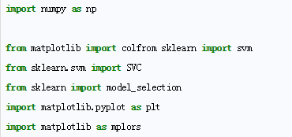
准备数据
导入必要的包
numpy------→ python基本库，用于科学计算
scikit-learn--→是一个功能强大的python包,多用于机器学习或数据挖掘中
Matplotlib--→ python的绘图库

Slide 7
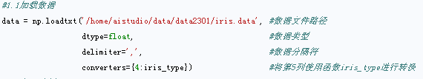

准备数据
本地加载数据集
按“,”进行字段分隔，数据类型为float，并将第5列鸢尾花类别进行转换，返回array类型
转换函数
将第5列鸢尾花类别由字符串转为整型

Slide 8
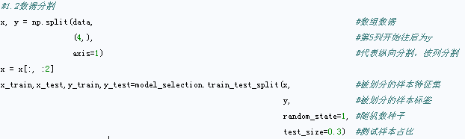
准备数据
数据分割函数
注：test_size若为0-1之间浮点数，表示样本占比
若为整数，表示样本数量
✓ 对输入的数组数据按列进行分割，从第5列往后为y，1~4列为x
✓ 为后期可视化更直观，x中取前两列特征值向量进行训练
✓ 调用sklearn的train_test_split方法，将数据随机分为训练集和测试集，其中测试集比重为30%

Slide 9
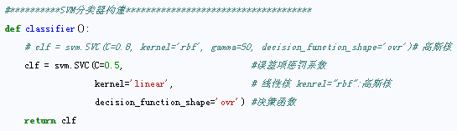
配置模型
决策函数
decision_function_shape
表示决策函数，可选值：
oro:二分类问题
ovr：训练k个特征的分类器
SVM分类器构建
误差项惩罚系数
kernel
C为误差项的惩罚系数
（1）C越大即对分错样本的惩罚程度越大，因此在训练样本中准确率越高，但是泛化能力降低
（2）float参数，默认为1；
表示采用的核函数类型,可选的参数有：
‘linear’:线性核函数;
‘rbf’：径像核函数/高斯核
‘sigmod’:sigmod核函数等

Slide 10

训练模型
训练模型
调用sklearn的fit()函数拟合分类器模型

Slide 11
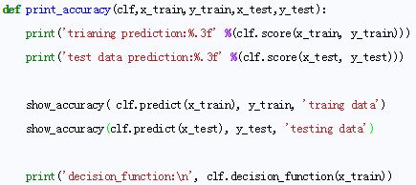

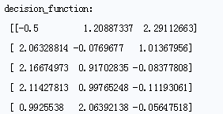
模型评估
计算模型准确率、精度、决策函数值
score(x_train,y_train):
表示输出x_train,y_train在模型上的准确率
predict(x_train)对x_train进行预测，返回类别
计算决策函数的值，x到各分割平面的距离
输出结果

Slide 12
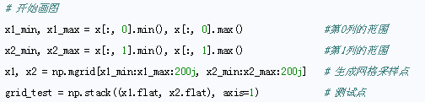
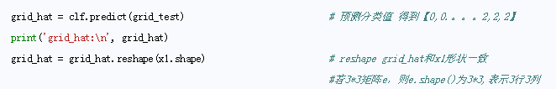
模型预测
绘制图形，观察分类效果

Slide 13
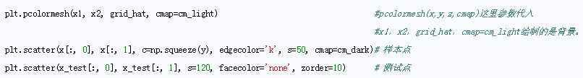
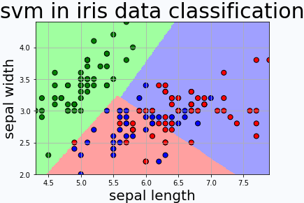
模型预测
绘制图形，观察分类效果

Slide 14
感谢聆听
有什么问题吗？

